Slide 1

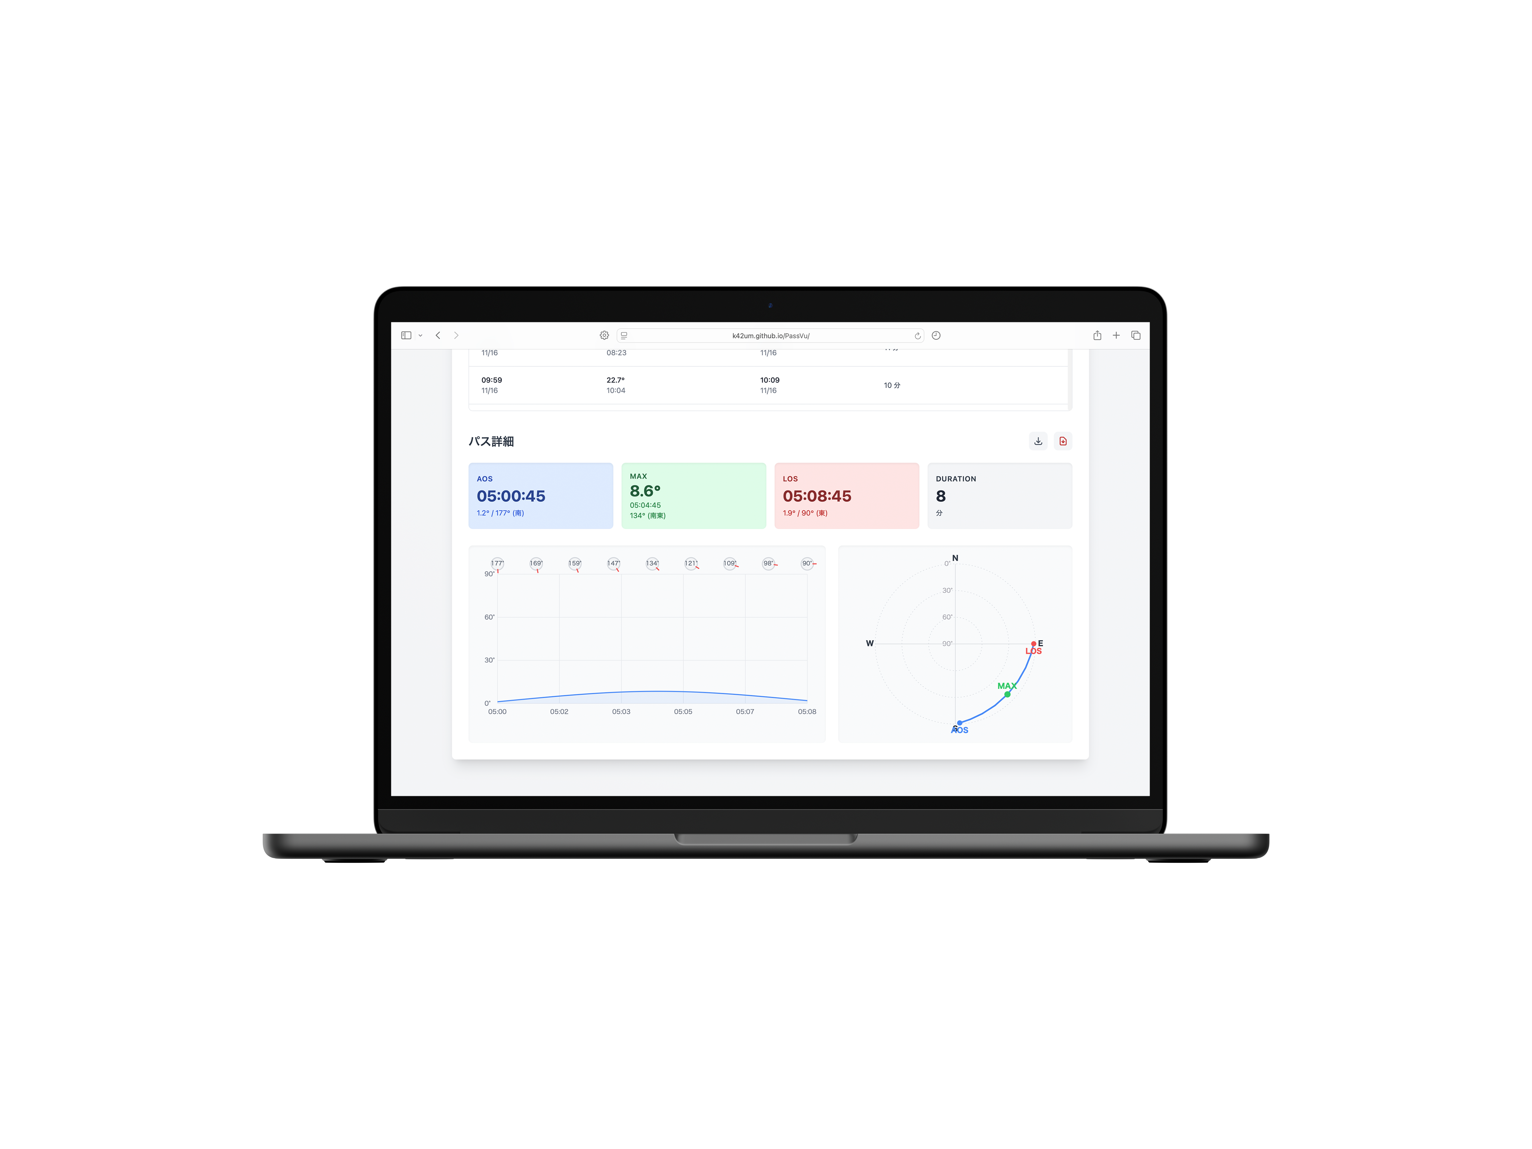
PassVu
さあ、衛星からの声を聞いてみよう

